Slide 1
Técnicas de Renderização de Volume
Genicleito Gonçalves e Ramon Dias Costa

Slide 2
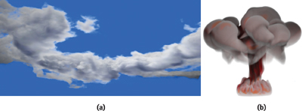
Introdução
Necessidade de criação de efeitos visuais de natureza volumétrica.
Essencial para aplicações científicas e de engenharia que requerem a visualização de conjuntos de dados tridimensionais.

Slide 3
Renderização de volume
Os métodos de renderização de volume direto geram imagens de um conjunto de dados volumétrico 3D sem extrair explicitamente superfícies geométricas dos dados (Levoy, 1988)
Essas técnicas usam um modelo óptico para mapear valores de dados para propriedades ópticas, como cor e opacidade (Max, 1995).
Durante a renderização, as propriedades ópticas são acumuladas ao longo de cada raio de visualização para formar uma imagem dos dados
As imagens são criadas através da amostragem do volume ao longo de todos os raios de visualização e acumulando as propriedades ópticas resultantes

Slide 4
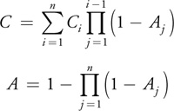
Renderização de volume
Equação para calcular a cor e opacidade acumulada

Slide 5
Renderização de volume baseado em textura
Baseado em hardware gráfico:
  Rasterização
  Texturização
  Mistura
Geometria de proxy porque não há primitivas volumétricas no hardware gráfico
Fatia através do volume (processamento baseado em fatia)

Slide 6
Renderização de volume baseado em textura
Em geral os algoritmos são baseados em três etapas: (1) Inicializar, (2) Atualizar e (3) Desenhar.
Inicializar é executado apenas uma vez, os demais são executados sempre que o aplicativo recebe uma entrada de usuário.

Slide 7
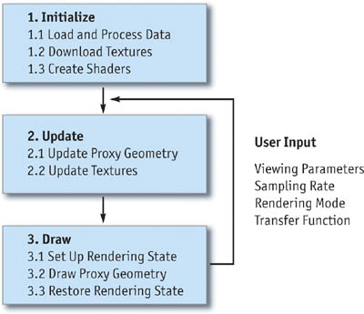
Renderização de volume baseado em textura

Slide 8
Renderização de volume baseado em textura
Vantagens
  Suportado pelo hardware gráfico
  Rápido para conjunto de dados de tamanho moderado
  Explorações interativas
  As representações baseada em textura e volumétricas podem ser facilmente combinadas
    mistura com geometrias opacas
Desvantagens
  Limitada pela memória de textura
    Solução: quebrar, ao custo de ter downloads adicionais de texturas para a placa gráfica
  Força bruta: o volume completo é representado por fatias
  A velocidade de rasterização e acessos à memória podem ser problemáticas

Slide 9
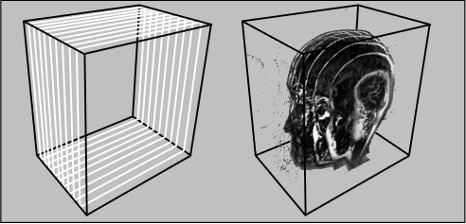
Proxy Geometry
Conjunto de polígonos que corta o volume de forma perpendicular ao observador
Gera fragmentos

Slide 10
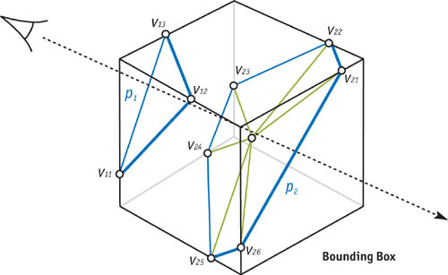
Proxy Geometry
Os polígonos são o resultado da interseção entre a borda da caixa de volume com os planos de corte

Slide 11
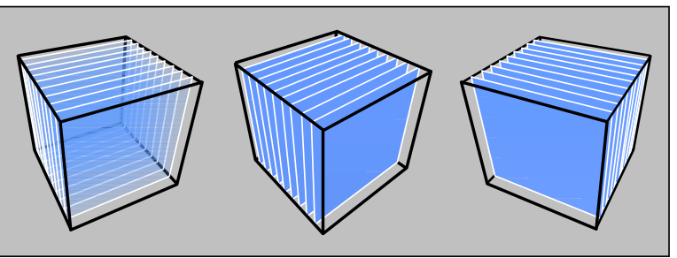
Proxy Geometry

Slide 12
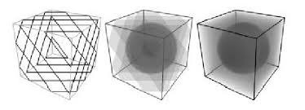
Proxy Geometry

Slide 13
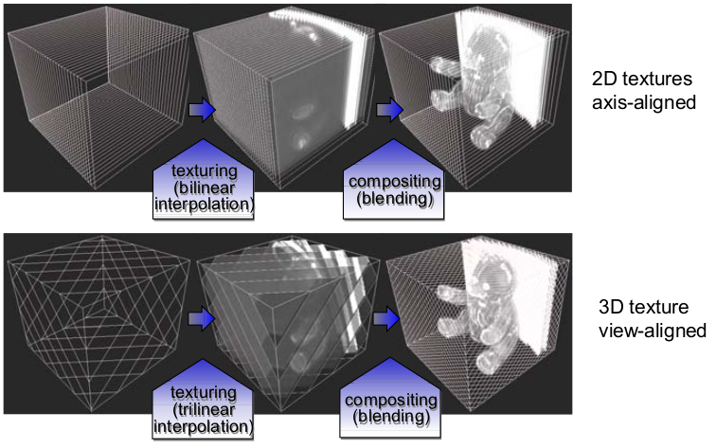
Proxy Geometry

Slide 14
Estrutura de Dados da Textura
Funciona em hardwares gráficos antigos que não suportam texturas 3D
Apenas interpolação bilinear
  Rápido
  Problemas com qualidade da imagem
Distância Euclidiana entre as fatias ao longo de um raio de luz depende dos parâmetros de visualização
  Distância de amostragem depende da direção de visualização
  “Artifacts” quando a pilha é vista perto dos 45º

Slide 15
Estrutura de Dados da Textura
Textura 3D
  Precisa de suporte para texturas 3D
  Interpolação trilinear dentro do volume
    mais lento
    Boa qualidade da imagem
  Distância Euclidiana constante entre as fatias ao longo de um raio de luz
  Sem “artifacts” resultante de ângulos de visão inadequados

Slide 16
Transfer Functions
Enfatizar recursos nos dados por mapeamento de valores
Mapeiam os valores dos dados carregados para valores de cor e opacidade
Geralmente implementadas como lookup tables de uma única dimensão.
Procedimento iterativo que requer uma visão significativa do conjunto de dados subjacente
A opacidade atribuída depende da taxa de amostragem

Slide 17
Ray casting
Similar ao ray tracing em computação gráfica baseada em superfície
Em renderização de volumes lida apenas com raios primários
Como não há superfícies é preciso passar cuidadosamente pelo volume
Os intervalos de amostragem são geralmente equidistantes

Slide 18

Iluminação
Modelos de iluminação melhoram a aparência visual dos objetos
A iluminação local ignora contribuições de luz indiretas, sombras e outros efeitos globais
Modelo Blinn-Phong
  frequentemente modificado, de modo que apenas as regiões com altas magnitudes de gradiente estão sombreadas
The Blinn-Phong Model for Local Illumination
Vetor normal , direção , intensidade I_{L}da fonte de luz, coeficientes ambiente, difuso, especular e de brilho (K_{a}, K_{d}, K_{s}, n)

Slide 19
Referências
Chapter 39. Volume Rendering Techniques. Disponível em: <https://developer.nvidia.com/gpugems/GPUGems/gpugems_ch39.html>. Acesso em: 29 Ago 2017.
Direct Volume Rendering. Disponível em: <https://graphics.ethz.ch/teaching/former/scivis_07/Notes/stuff/StuttgartCourse/VIS-Slides-06-Direct_Volume_Rendering.pdf>. Acesso em: 29 Ago 2017.
WebGl Volume Rendering Made Simple. Disponível em: <http://www.lebarba.com>. Acesso em: 29 Ago 2017.

